Slide 1
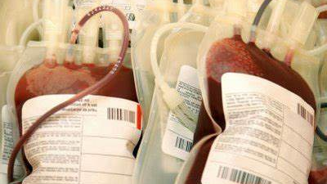
Μεταγγιση αιματοσ
Εργασια γ εξαμηνου [πρακτικη στο νοσοκομειο]

Slide 2
Τι είναι η μεταγγιση αιματοσ;
Μετάγγιση αίματος ονομάζεται η διαδικασία μεταφοράς αίματος ή παραγώγων του αίματος από ένα άτομο που λέγεται δότης ή αιμoδότης στο κυκλοφορικό σύστημα ενός άλλου ατόμου που λέγεται λήπτης ή αιματολήπτης. Όταν ο δότης και ο λήπτης είναι το ίδιο πρόσωπο, τότε η μετάγγιση αυτή λέγεται αυτομετάγγιση.

Slide 3
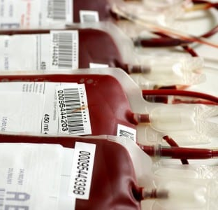
Προετοιμασια υλικου για μεταγγιση.
Ταυτοποίηση των στοιχείων (ονοματεπώνυμο, ομάδα ασθενή –έντυπο 4) με αυτά που έχει η αιμοδοσία και με αυτά του ασκού από τον παραδίδοντα και τον παραλαμβάνοντα.  Έλεγχος ετικέτας συμβατότητας (έντυπο 3), ορίου χρήσης αίματος ή παραγώγου και έλεγχος σήμανσης για λοιμογόνους παράγοντες (HBV,HIV,HCV RPR,HTLV).  Επισκόπηση του ασκού.  Καταγράφονται η ημερομηνία και ώρα παράδοσης του ασκού.

Slide 4
υλικα
1. Ασκός αίματος. 2. Συσκευή μετάγγισης. 3. Αντισηπτικό διάλυμα. 4. Γάντια. 5. Αποστειρωμένες γάζες. 6. Αυτοκόλλητη χάρτινη ταινία

Slide 5
Διαδικασια χορηγησησ αιματοσ
■ Η διαδικασία της μετάγγισης αρχίζει αμέσως με την άφιξη του ασκού στο τμήμα (και ΟΧΙ πέραν των 30 λεπτών από την παραλαβή του ).  Εάν για οποιοδήποτε λόγο ματαιωθεί η μετάγγιση, ο ασκός πρέπει να επιστραφεί στην Αιμοδοσία το αργότερο σε 30΄από την παραλαβή του.  Απαγορεύεται η παραμονή του ασκού στο τμήμα ή σε ψυγείο.  Γίνεται σύγκριση των στοιχείων ασθενή και ασκού αίματος δίπλα στον ασθενή από δύο εκπαιδευμένα άτομα.  Ελέγχεται η ημερομηνία λήξης του αίματος, τα στοιχεία της ετικέτας του ασκού και επιβεβαιώνεται η ομάδα αίματος του ασθενή και του ασκού με την αυτοκόλλητη ετικέτα ομάδας που βρίσκεται στο φάκελο του ασθενή (έντυπο 4).  Η έναρξη της μετάγγισης γίνεται πάντα παρουσία του θεράποντος γιατρού.  Εκτίμηση εκ νέου των ζωτικών σημείων.  Πλύσιμο και αντισηψία χεριών, προστασία με γάντια (Πρωτόκολλο 1-Υγιεινή των χεριών).  Ο νοσηλευτής ανακινεί προσεχτικά και με ήπιους χειρισμούς τον ασκό.  Ανοίγει συγχρόνως το στόμιο του ασκού και της συσκευής μετάγγισης αφού κλείσει το διακόπτη ροής.  Τρυπά ήπια την υποδοχή του ασκού προσέχοντας να μην τρυπήσει τα τοιχώματα του.

Slide 6
Αφήνει να εξέλθει ο αέρας από τη συσκευή. Σε περίπτωση μετάγγισης δεύτερου ασκού αίματος ή παραγώγων, γίνεται αλλαγή συσκευής μετάγγισης.  Ο ασκός αίματος κρεμάται σε ύψος ενός μέτρου από το επίπεδο της καρδιάς του ασθενή.  Σύνδεση της συσκευής μετάγγισης με το 3way τηρώντας τους κανόνες αντισηψίας.  Ρύθμιση ροής έγχυσης, τα πρώτα δεκαπέντε λεπτά σε αργό ρυθμό, επανεκτίμηση ζωτικών σημείων και ρύθμιση σε κανονική, σταθερή ροή ανάλογα με το παράγωγο και την κλινική κατάσταση του ασθενή.  Δε γίνεται ταυτόχρονη χορήγηση άλλων φαρμάκων ή διαλυμάτων.  Παραμονή κοντά στον ασθενή τα πρώτα δεκαπέντε λεπτά και στη συνέχεια παρακολούθηση καθ’ όλη τη διάρκεια της μετάγγισης ανά τακτά διαστήματα. Τα πρώτα 15 λεπτά η ροή του αίματος ρυθμίζεται στις 10 σταγόνες / λεπτό. Χορηγείται με βραδύτερο ρυθμό όταν πρόκειται για πολύ ηλικιωμένο ασθενή ή για βρέφη και πολύ μικρά παιδιά ή όταν πρόκειται για άτομα με καρδιακό ή αναπνευστικό πρόβλημα.  Ενημέρωση του φύλλου νοσηλείας για το χρόνο έναρξης και λήξης της μετάγγισης, το είδος του παραγώγου, τα στοιχεία της μονάδας αίματος, τα ζωτικά σημεία του ασθενή πριν την έναρξη, κατά τη διάρκεια και στο τέλος της μετάγγισης.

Slide 7
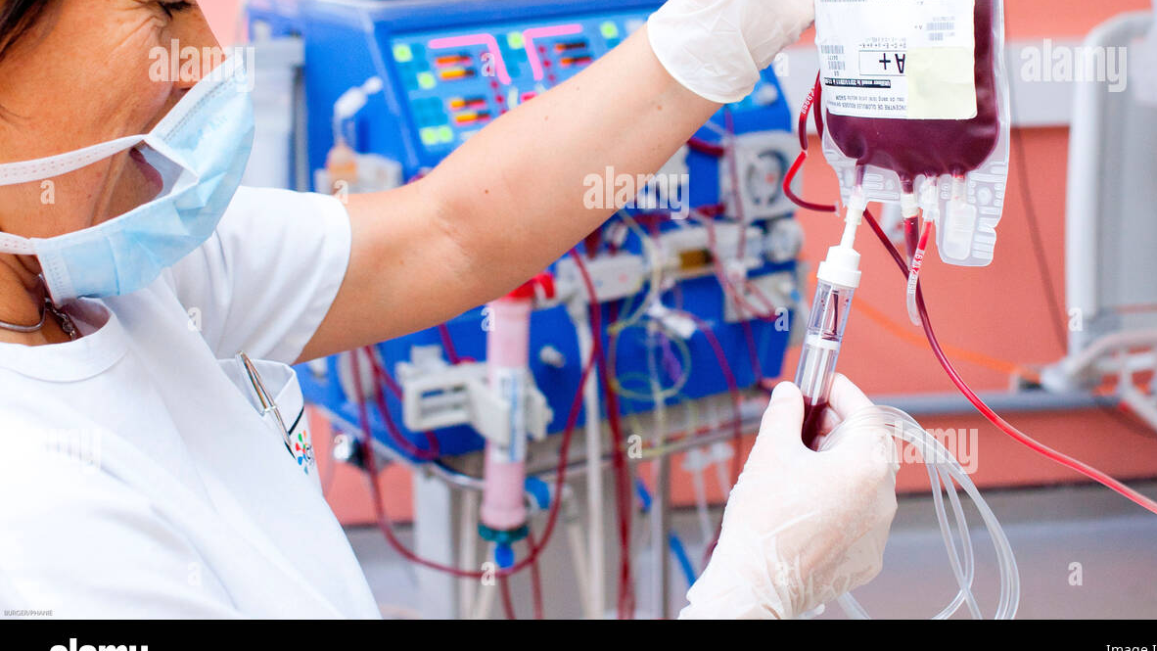
Αντιδρασεισ μεταγγισησ αιματοσ
Συμπτώματα αντίδρασης κατά τη μετάγγιση: • Πυρετός άνω > 38 βαθμών C ή >1 βαθμού C από την αρχική θερμοκρασία.
• Ρίγος.
• Κνίδωση ή εξάνθημα.
• Δύσπνοια.
• Προκάρδιος πόνος
. • Ναυτία , έμετοι.
• Μεταβολή της αρτηριακής πίεση

Slide 8
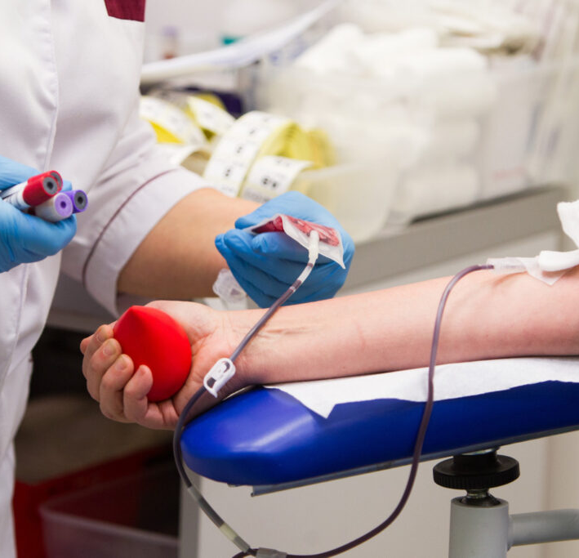
Νοσηλευτικεσ ενεργειεσ
ΑΜΕΣΗ ΔΙΑΚΟΠΗ ΤΗΣ ΜΕΤΑΓΓΙΣΗΣ
1. Διατήρηση της φλέβας με N/S 0,9%.
2. Λήψη ζωτικών σημείων.
3. Άμεση ειδοποίηση του θεράποντος γιατρού και ενημέρωση της αιμοδοσίας.
4. Επανέλεγχος των στοιχείων ασθενούς και ασκού.
5. Θεραπεία ανάλογα με τα συμπτώματα.
6. Αποστολή αιμοκαλλιέργειας και γενικής ούρων του ασθενή στο Εργαστήριο του Νοσοκομείου.
7. Ο ασκός (με καλυμμένο το άκρο της συσκευής μετάγγισης), τα δείγματα αίματος του ασθενή και το κίτρινο δελτίο αναφοράς αντιδράσεων στέλνονται στην Αιμοδοσία.
8. Ενημέρωση φύλλου νοσηλείας.

Slide 9
ΤΕΛΟΣ
ΜΑΡΙΑ ΤΣΟΥΚΑ
ΒΙΒΗ ΔΗΜΗΝΙΚΟΥ
ΜΑΡΙΛΕΝΑ ΤΙΜΙΚΟΓΛΟΥ

